Slide 1
操作系统作业
2011.11.23

Slide 2
作业 #1
进程切换时需要保存哪些现场信息？请尽量考虑完全。
答案：进程切换过程是进程上下文的切换过程，进程上下文是指进程运行的物理环境。包括地址映寄存器、通用寄存器、浮点寄存器、SP、PSW(程序状态字)、PC(指令计数器)、以及打开文件表等。
Notes:
进程是具有一定独立功能的程序关于一个数据集合的一次运行活动。
进程是在操作系统的支持下运行的。进程运行时操作系统需要为其设置相应的运行环境，进程运行的环境称为进程的上下文。进程切换过程就是进程上下文切换的过程，包括系统堆栈、地址映射寄存器、打开文件表、PSW和PC。

Slide 3
2. 由核心返回目态程序时，进程的PSW和PC为何必须用一条机器指令同时恢复？
答案：中断向量中程序状态字PSW和指令计数器PC的内容必须由一条指令同时恢复，这样才能保证系统状态由管态转到目态的同时，控制转到上升进程的断点处继续执行。
Notes:
进程是具有一定独立功能的程序关于一个数据集合的一次运行活动。
进程是在操作系统的支持下运行的。进程运行时操作系统需要为其设置相应的运行环境，如系统堆栈、地址映射寄存器、打开文件表、PSW和PC。
进程切换过程就是进程上下文切换的过程。包括

Slide 4
中断响应和处理的过程
正运行程序
① ⑥
中断
PSW, PC
⑤
②
③
PSW’，PC’
psw, pc
PC’:
处理程序
④
……...
OS
系统桟
HAL
Notes:
我们来看中断响应和处理的过程的动态流程图。
这是正在运行的程序，如果在1处发生中断，比如说溢出中断。硬件发现这个中断后需要响应。响应如何做呢？将寄存器中的PSW和PC压入系统栈中(这是由硬件中断装置做的)，然后根据中断发生的原因，比如说溢出中断，每类中断源在内存中的固定区域存放着对应的中断向量，中断向量指向中断处理程序。如果发生溢出中断，根据中断原因找到溢出中断向量，假设溢出中断的中断处理程序存放位置在100号单元(这是硬件规定的)，发生溢出中断时，取出对应的中断向量，也就是图中的PSW‘和PC’，送入PSW和PC寄存器（第3步），PC’对应着相应的中断处理程序，指向中断处理程序（第4步），执行完之后，要恢复原程序的现场，从系统栈中将PSW和PC弹出，送入PSW寄存器和PC寄存器中，恢复现场后，继续执行这个程序(第6步)。
这是中断响应和处理的过程。中断装置执行的是第2步和第3步：保存现场并引出中断处理程序。每类中断对应一个中断向量，所有中断向量存储于中断向量表中。中断向量表是存储于内存中的固定位置，是系统硬件决定的。每类中断向量指向对应的中断处理程序，比如说溢出中断位置在100单元出，时钟中断存储于200单元等。
中断装置执行保护现场和将新的PSW和PC存入PSW和PC寄存器中，至于从哪取，这是由操作系统程序提前设置好的。（在系统启动时，操作系统将中断处理程序放入内存的固定位置。）

Slide 5
如果不同时恢复，则只能
  先恢复PSW再恢复PC，在恢复PSW后已经转到目态，操作系统恢复PC的使命无法完成
  先恢复PC再恢复PSW，PC改变后转到操作系统另外区域（因为PSW仍在系统状态），PSW无法恢复
Notes:
进程是具有一定独立功能的程序关于一个数据集合的一次运行活动。
进程是在操作系统的支持下运行的。进程运行时操作系统需要为其设置相应的运行环境，如系统堆栈、地址映射寄存器、打开文件表、PSW和PC。
进程切换过程就是进程上下文切换的过程。包括

Slide 6
3. 对如下三个实时任务:
    T1=100, C1=50;
    T2=200, C2=30;
    T3=500, C3=100.
采用EDF算法和RMS算法是否可调度?如是画出对应的Gantt图,否则说明原因。

Slide 7
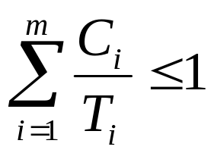
EDF（Earliest Deadline First)
  优先选择截止期最早的实时任务
  对于新到达的任务，如果其完成截止期先于正在运行任务的完成截止期，则重新分派处理器，即剥夺
可以证明：对EDF来说，可调度充分条件是：
  Ci表示任务Pi的处理时间，Ti表示任务Pi的发生周期

Slide 8
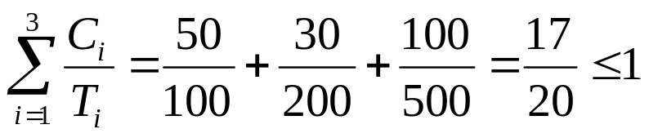
EDF算法
A1
A2
A3
A4
A5
B1
B2
B3
C1
0 50 100 150 200 250 300 350 400 450 500 Time
A1
B1
C1
A2
C1
A3
B2
C1
A4
C1
A5
B3
80
280
360
480
0 50 100 150 200 250 300 350 400 450 500 Time

Slide 9
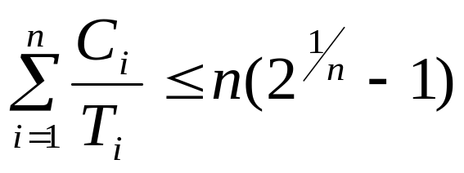
RMS（Rate Monotonic Scheduling）
  提出于1973年
    面向周期性实时事务，非剥夺式
    优先调度发生周期最短（频度最高）的实时任务
  可调度条件：

Slide 10
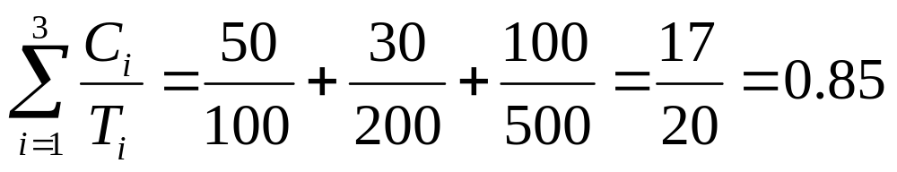
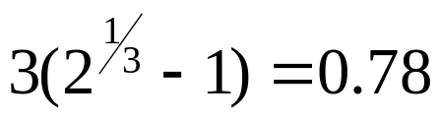
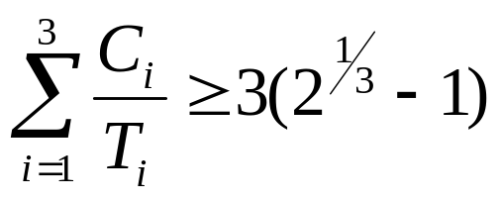
因 此，不可调度

Slide 11
作业 #2
Consider the following program:
var blocked: array[0..1]of boolean;
turn:0..1;
procedure P(id:integer);
begin
repeat
blocked[id]:=true;
while turn<>id do
begin
while blocked[1-id] do
{nothing}
turn:=id
end;
<Critical section>
blocked[id]:=false;
<Remainder>
until false
end;
begin
blocked[0]:=false;
blocked[1]:=false;
turn:=0;
parbegin
P(0); P(1)
parend;
end.
This is a software solution to the mutual exclusion problem proposed by Hyman. Find a counter example to demonstrate that this solution is incorrect. It is interesting to note that even the Communication of the ACM was fooled on this one.
Notes:
假设P0先执行，block[0]=true, turn=id=0,进程P0不进入while循环，直接进入临界区，当离开临界区时block[0]=false。此时，如果p1运行，blocked[1]=true, turn!=id,进入while循环，因为blocked[0]=false，P1不进行等待。如果在此处（turn:=id语句前）P1被掠夺，p0运行，由于turn=0=id，所以直接进入临界区。此时，如果P1继续运行，也能够进入临界区。不满足互斥性。
有很多学生在此处写不满足有限等待性，写到让p0一直不断的执行，P1在blocked[1-1]=blocked[0]处等待。但是当P0离开临界区时，会将blocked[0]=false,此时，如果P1获得处理机，将跳出等待状态，所以满足有限等待性。

Slide 12
begin
repeat
blocked[id]:=true;
while turn<>id do
begin
while blocked[1-id] do
{nothing}
（1）
turn:=id
end;
<Critical section>
若turn=1， blocked[0]:=true， blocked[1]:= false ，P(0), P(1)并发执行， P(0)先推进，当P(0))执行到while blocked[1-id] 时不满足条件跳出循环在（1）处让出处理机P(1)推进， P(1)之心while turn<>id 而进入临界区后让出处理机， P(0), 继续也进入临界区，不满足正确性。

Slide 13
作业 #4
1. P143, #17
设有一个可以装入A、B两种物品的仓库，其容量无限大，但是要求仓库A、B两种物品的数量满足下述不等式：
-m≤A物品数量-B物品数量≤ n。
其中，m和n为正整数，试用信号量和PV操作描述A、B两种物品的入库过程。

Slide 14
分析：
  没有不等式要求时两种物品的入库过程没有任何联系，即是不等式使两种物品入库存在互相等待和互相唤醒。
  根据不等式可以得到A和B之间的约束关系：
  A物品数量-B物品数量≤N
  B物品数量-A物品数量≤M
仓库中A物品可以比B物品多，但不能超过N个;B物品可以比A物品多，但不能超过M个

Slide 15
  考虑同步一般在极限状态，极限状态就是没有A或没有B的两种情况。当没有A时，B最多能放M个，否则必须等待；同理没有B时，A最多能放N个，否则必须等待。若既有A也有B时二者只要满足不等式的约束就可以。
  所以在放A时必须判断是否超过N，执行P操作；在放B时必须判断是否超过M，执行P操作。
  当A为N+1时，A等待，此时由放入第一个B来唤醒；同样当B为M+1时由放入第一个A来唤醒，因此在A和B放入后需要执行一个V操作。同时V操作还有记录A和B存放的个数的功能。

Slide 16
Semaphore a=n;
Semaphore b=m;
Void main()
{ createprocess(A,…);
createprocess(B, …)
}
A物品入库：
VoidA(){
while(1){
P(a);
A物品入库；
V(b); }
}
B物品入库：
VoidB(){
while(1){
P(b);
A物品入库；
V(a); }
}

Slide 17
3台打印机管理
Var lp:array[1..3]of (free,used); (initial value is free)
S: semaphore; (initial value is 3)
mutex: semaphore; (initial value is 1)
function require:1..3; procedure return(i:1..3);
P(S); P(mutex);
P(mutex); lp[i]:=free;
for i:=1 to 3 do V(mutex);
if lp[i]=free then V(S);
break;
lp[i]:=used;
V(mutex);
return(i);

Slide 18
144.23
设系统有5台类型相同的打印机，依次编号为1-5。又设系统有n个使用打印机的进程，使用前申请，使用后释放。每个进程都有一个进程标识，用于区分不同的进程。每个进程有一个优先数，不同进程的优先数各异。当有多个进程同时申请打印机时，按照进程优先数由高到低的次序实施分配。试用信号量和PV操作实现对打印机资源的管理，即要求编写如下函数和过程。

Slide 19
（1）函数require(pid,pri)：申请一台打印机。参数pid为进程标识，其值为1-n之间的一个整数；pri为进程优先数，其值为正整数。函数返回值为所申请到的打印机的编号，其值为1-5的一个整数。
（2）过程return(prnt)：释放一台打印机。参数prnt为所释放的打印机的编号，其值为1-5的一个整数。

Slide 20
Var lp:array[1..5]of (free,used); (initial value is free)
pri[1…n] of (0…..m);(initial value is 0)
S: semaphore; (initial value is 5)
mutex: semaphore; (initial value is 1)

Slide 21
function require(pid,pri);
flag:=false;
L: p(mutex)
pri[pid]:=pri;
for j:=1 to n do
if (pri[j]>pri[pid]) than
flag:=true;break;
v(mutex)
if flag=false than pri[pid]:=0; P(S)
else goto L;
P(mutex);
for i:=1 to 5 do
if lp[i]=free then break;
lp[i]:=used;
V(mutex);
return(i);

Slide 22
procedure return(prnt);
P(mutex);
lp[i]:=free
V(mutex);
V(S);

Slide 23
2. 用Hoare管程实现电梯算法。

Slide 24
管程实现SCAN算法
Procedure upscan;
Var I:0..200;
Begin
I:=headpos;
flag:=true;
While (I<=199)and(count[I]=0) Do
I:=I+1;
If I<=199 Then
Begin
count[I]:=count[I]-1;
signal(cylinder[I])
flag=false ;
End
End;

Slide 25
Hansen管程实现SCAN算法
Procedure downscan;
Var I:-1..199;
Begin
I:=headpos;
flag:=true;
While (I>=0)and(count[I]=0) Do
I:=I-1;
If I>=0 Then
Begin
count[I]:=count[I]-1;
signal(cylinder[I])
flag=false ;
End
End;

Slide 26
管程实现SCAN算法
Procedure release;
Begin
busy:=false;
If direction=up Then
Begin
upscan;
if flag=true then downscan
End
Else
Begin
downscan;
if flag=true then upscan
End
End;

